Slide 1
Halmazállapotok
Horváth Balázs(2020.09.13)

Slide 2
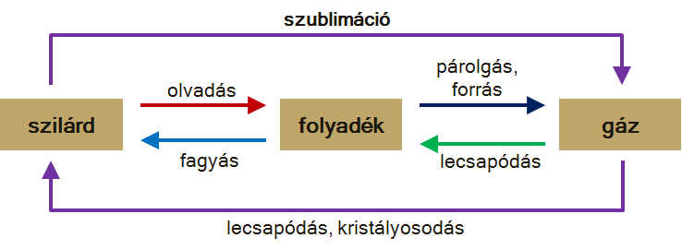
Halmazállapot változások
Endoterm | Exoterm
Olvadás | Lecsapódás
Párolgás | Fagyás
Forrás
Szublimáció
Forrás:https://www.tantaki.hu/kemia/halmazallapotok

Slide 3
Halmazállapotok főbb jellemzői
 |  | Gázok | Folyadékok | Szilárd anyagok
Benne a részecskék | Viszonylagos távolsága | Nagy | kicsi | Kisebb mint a folyadékoknál
 | Mozgása
 | Kölcsönhatása | Elhanyagolható | Jelentős | Nagyobb mint a folyadékoknál
A halmaz | Térfogata | Változó
 | Alakja | - | A tartóedény alakja | Állandó

Slide 4
Gázok
Sem térfogatuk sem alakjuk nem állandó
Részecskék viszonylag távol vannak egymástól
A mozgásuk sebessége arányos a hőmérséklettel
Avogadro törvénye: azonos hőmérsékleten és nyomáson azonos anyagmennyiségű gázok azonos térfogatot töltenek be.

Slide 5
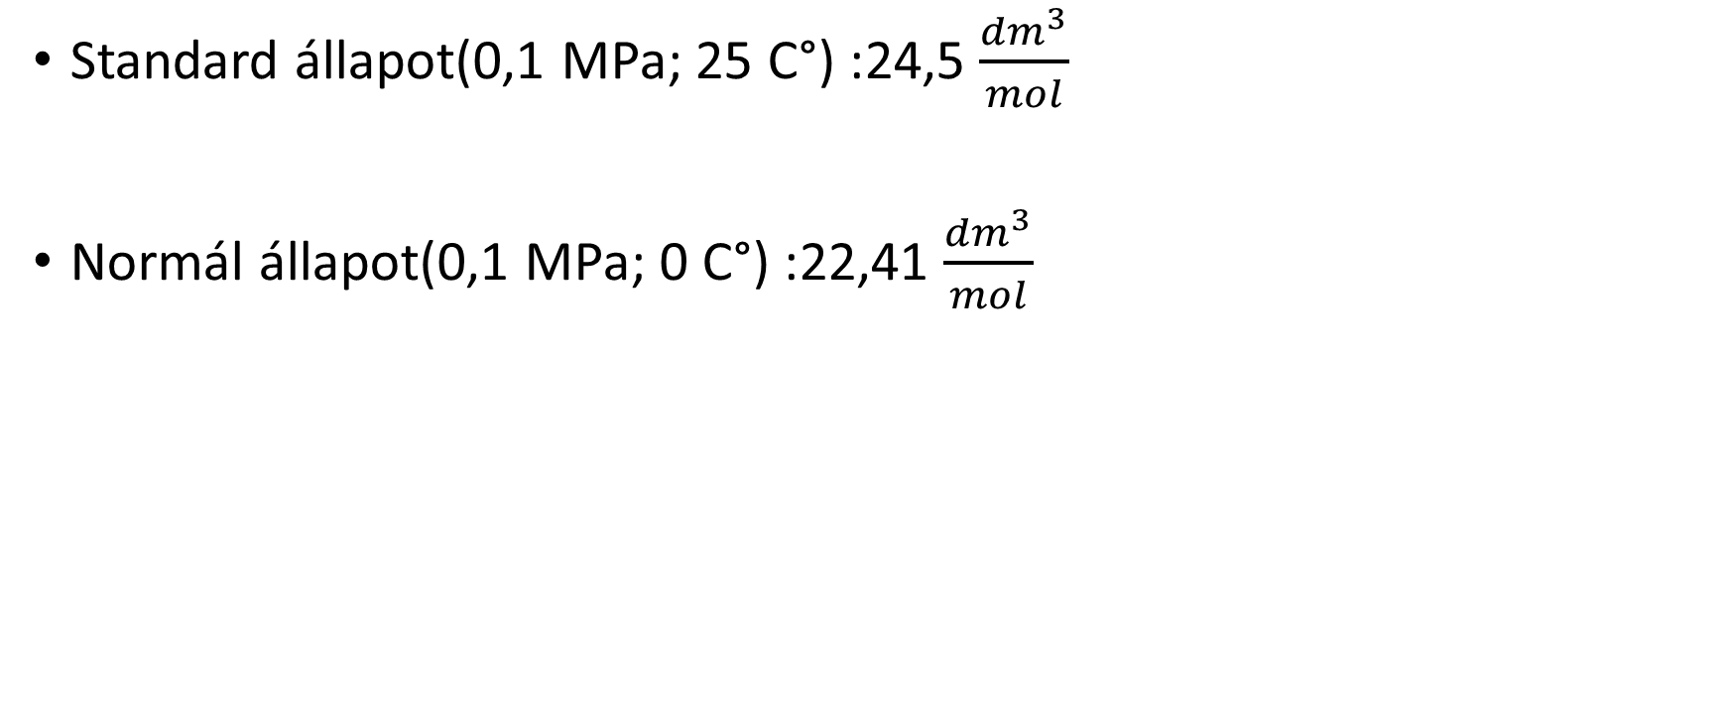
Moláris térfogat
Standard állapot(0,1 MPa; 25 C°) :24,5 $\frac{{dm}^{3}}{mol}$
Normál állapot(0,1 MPa; 0 C°) :22,41 $\frac{{dm}^{3}}{mol}$

Slide 6
Folyadékok
Közel vannak a részecskék egymáshoz, emiatt erős a kölcsönhatás
Térfogatuk állandó, alakjuk viszont nem.
A részecskék elgördülhetnek egymáson
Diffúzióval tud bennük anyag keveredni.

Slide 7
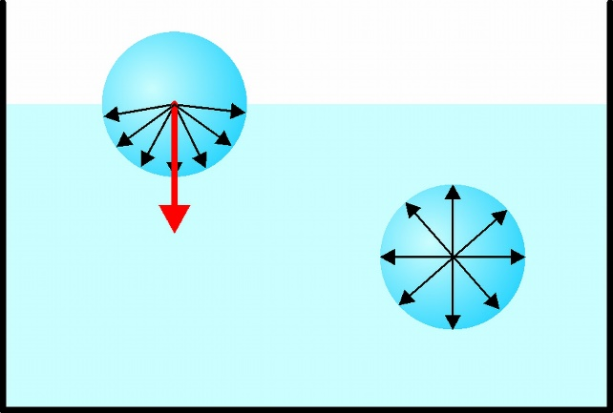
Folyadék fogalmak
Felületi feszültség: a határfelületi és központ molekulák közti feszültség érték.
Viszkozitás: az „önthetőség” mértéke. A folyadék belső súrlódási tulajdonsága, amely függ a másodrendű kötésektől és a hőmérséklettől.

Slide 8
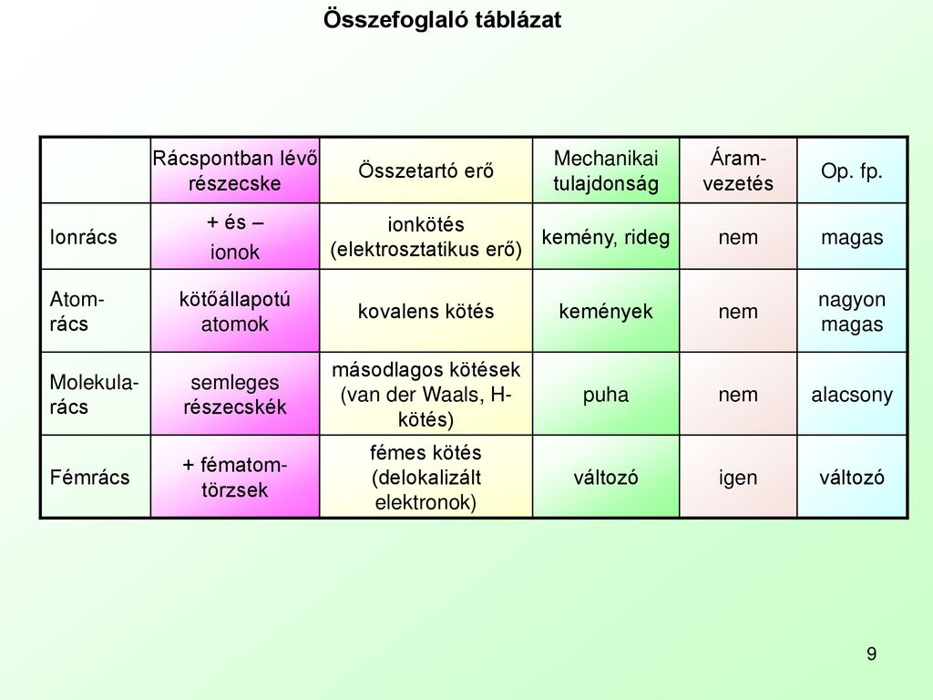
Szilárd anyagok
Forrás: SlidePlayer.hu

